Slide 1
Муниципальное дошкольное образовательное учреждение
«Детский сад № 8» г. Кольчугино
«Развитие диалогической речи через познавательно- исследовательскую деятельность детей младшего дошкольного возраста»
Воронцова Ирина Александровна
Высшая категория
2024 гг

Slide 2
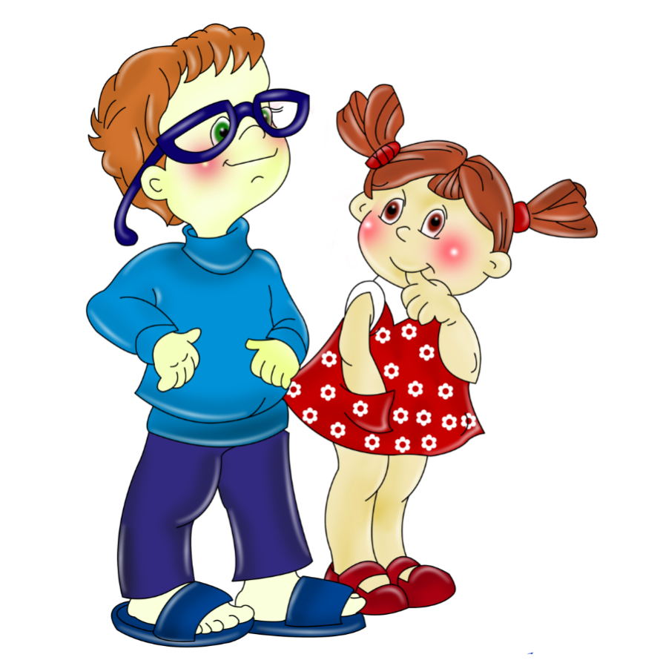
Особенности развития речи детей
3-4 лет
ИСПОЛЬЗУЮТ В РЕЧИ НЕПОЛНЫЕ, НЕОПРЕДЕЛЕННО-ЛИЧНЫЕ ПРЕДЛОЖЕНИЯ, СОСТОЯЩИЕ ИЗ ОДНОГО СКАЗУЕМОГО
НЕТОЧНОЕ УПОТРЕБЛЕНИЕ ПАДЕЖНЫХ ОКОНЧАНИЙ И ПРЕДЛОГОВ
НЕ МОГУТ СОСТАВИТЬ РАССКАЗ ИЗ СВЯЗНЫХ ПРЕДЛОЖЕНИЙ
РЕЧЬ ТО СИТУАТИВНАЯ ТО КОНТЕКСТНАЯ
НАЗВАНИЕ ПРЕДМЕТОВ ЗАМЕНЯЮТ МЕСТОИМЕНИЯМИ
УРОВЕНЬ РЕЧЕВОГО РАЗВИТИЯ ЗАВИСИТ ОТ УРОВНЯ РАЗВИТИЯ ОБЩЕНИЯ

Slide 3
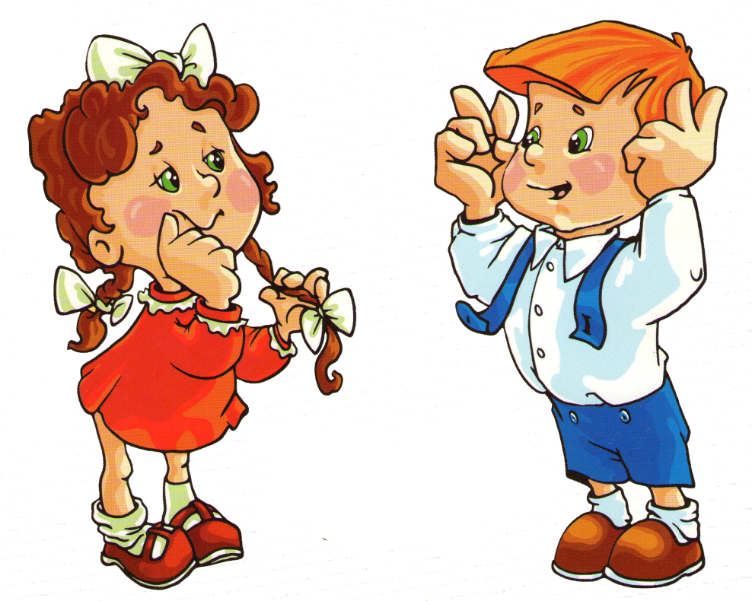
ДИАЛОГ – ЭТО ПРОЦЕСС ВЗАИМНОЙ КОММУНИКАЦИИ,ВО ВРЕМЯ КОТОРОЙ РЕПЛИКИ СМЕНЯЮТЯ
ОТВЕТНОЙ ФРАЗОЙ И ПРОИСХОДИТ ПОСТОЯННАЯ СМЕНА РОЛЕЙ

Slide 4
Цель: развитие связной диалогической речи через познавательно-исследовательскую деятельность у детей младшего дошкольного возраста
Задачи познавательно - речевого развития:
способствовать обогащению активного словаря детей через познавательно-исследовательскую деятельность
вовлекать детей в разговор во время рассматривание предметов, картин; после просмотра мультфильмов и т.п
обучать умению вести диалог с педагогом: слушать и понимать заданный вопрос, понятно отвечать на него, говорить в нормальном темпе и т.п.
формировать бережное отношение к окружающему миру, закреплять положительные эмоции, умение их проявлять
создать условия, способствующие выявлению и поддержанию интересов у детей, проявления самостоятельности в их познавательно-речевом развитии поддерживать условия для развития познавательно-речевых процессов дошкольников во всех видах деятельности

Slide 5
МЕТОДЫ ОБУЧЕНИЯ ДИАЛГИЧЕСКОЙ РЕЧИ
Беседа не подготовленная
Беседа целенаправленная
Чтение литературных произведений
Словесные поручения
Речевые ситуации
Игры
Дидактические
Театрализованные
Подвижные
Игры- инсценировки
Сюжетно –ролевые

Slide 6
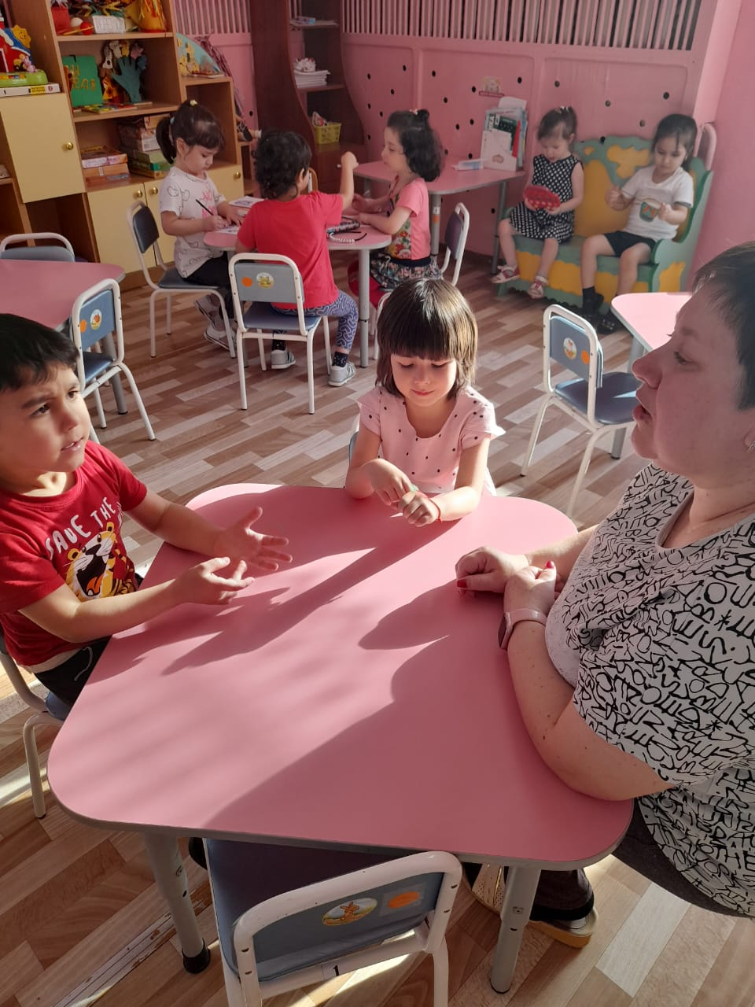
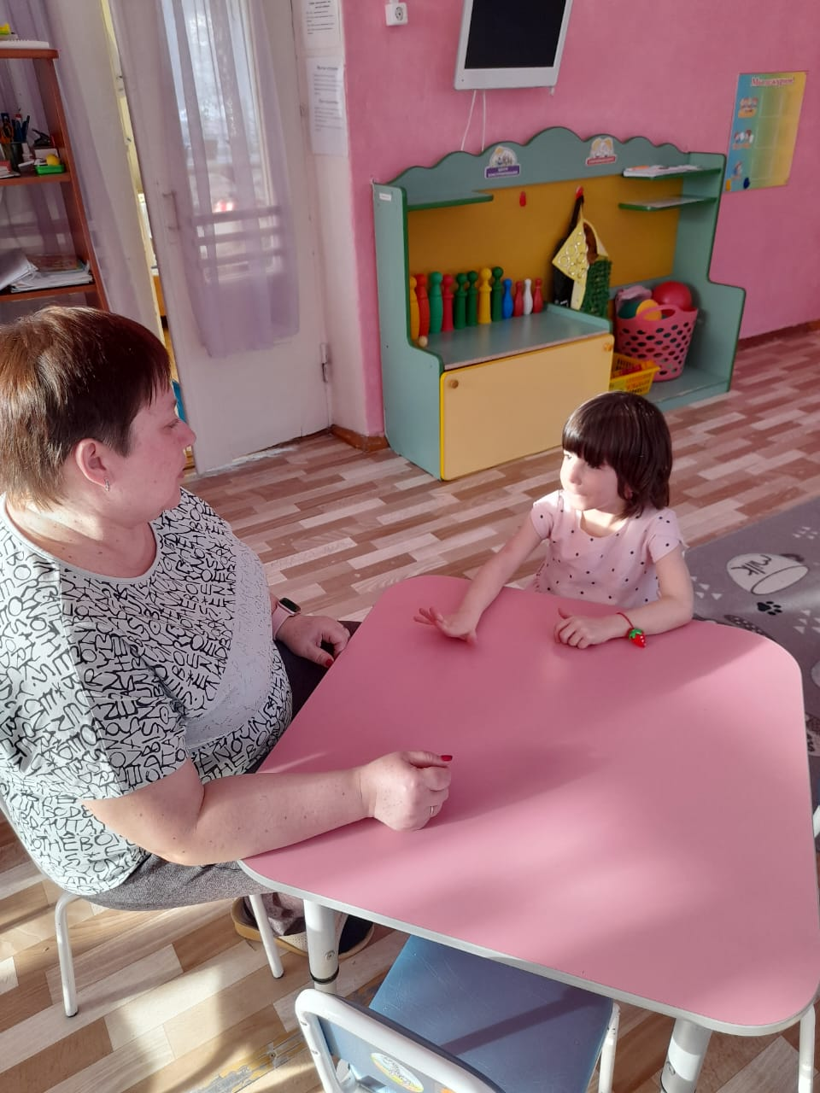
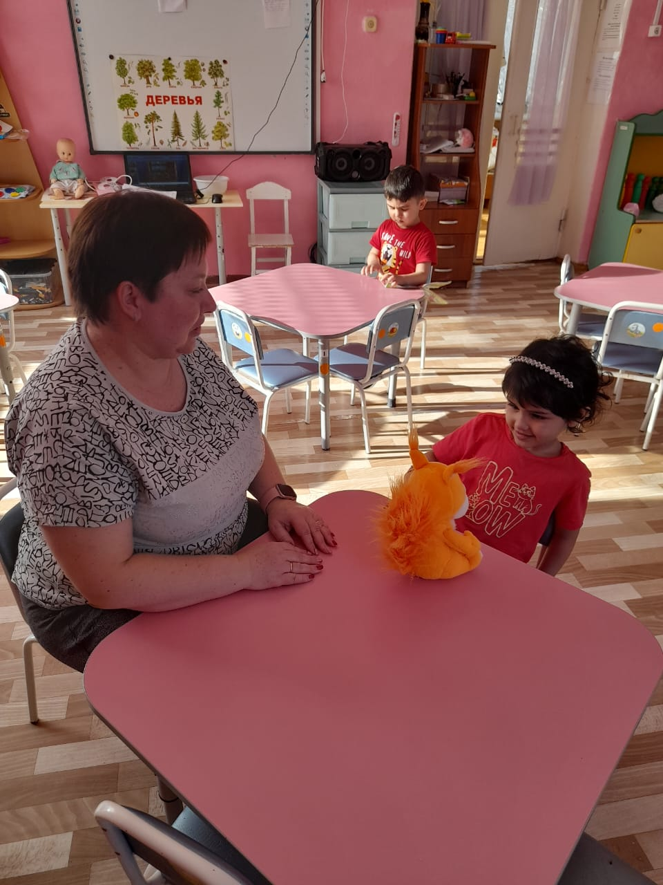
Разговор воспитателя с детьми

Slide 7
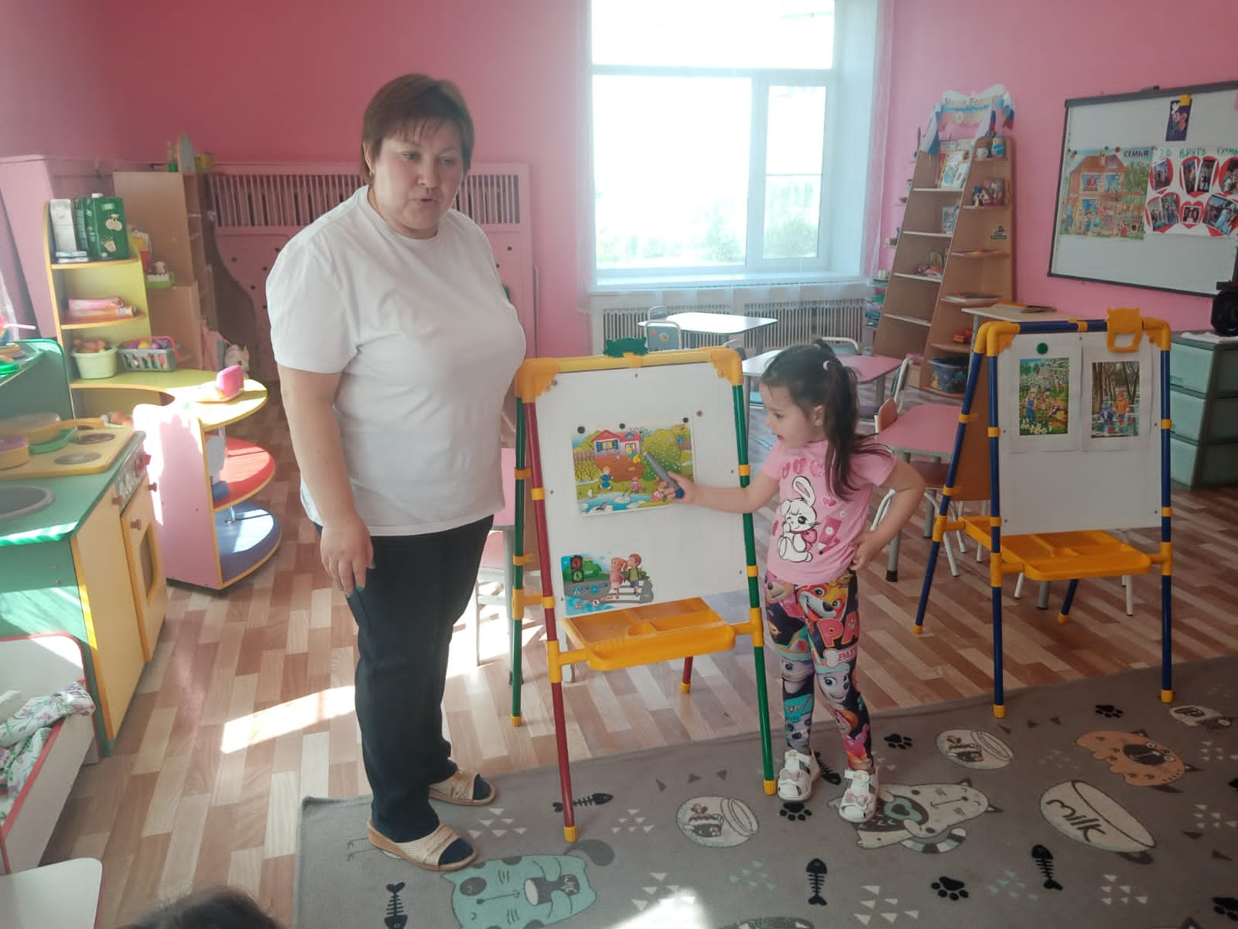
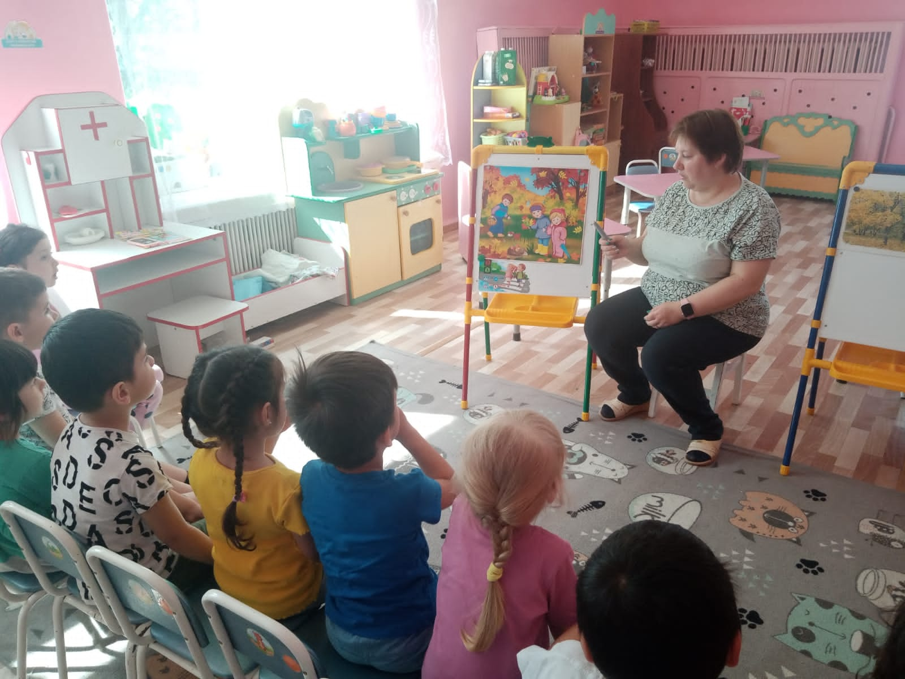
Беседа – организованный разговор педагога со всей группой детей, посвященный одному какому-либо вопросу.

Slide 8
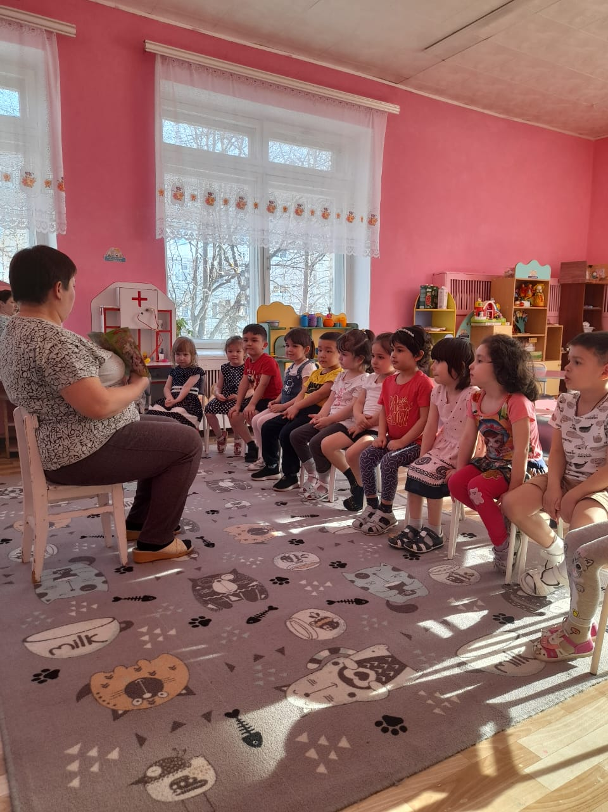
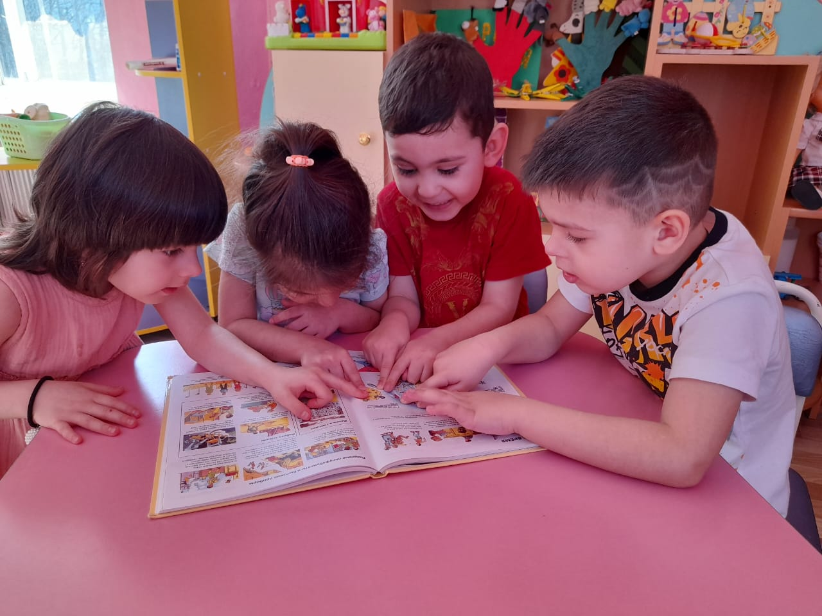
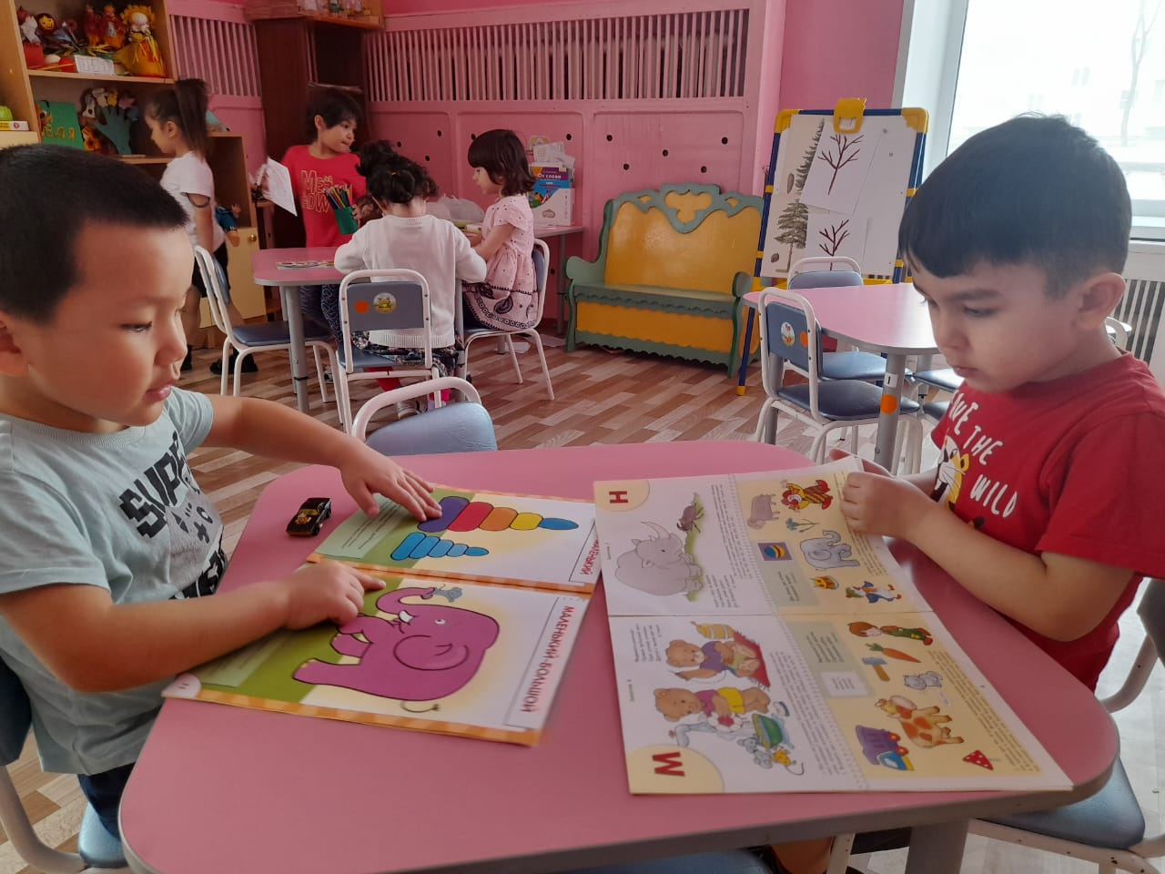
Чтение художественной литературы

Slide 9
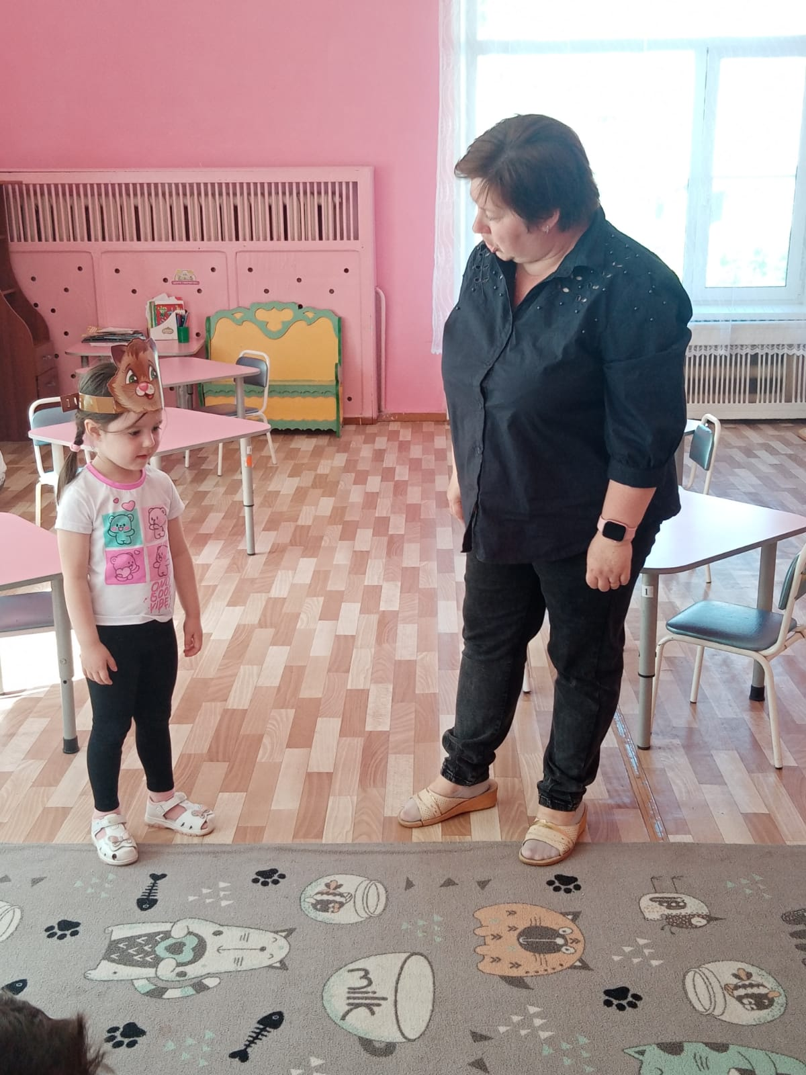
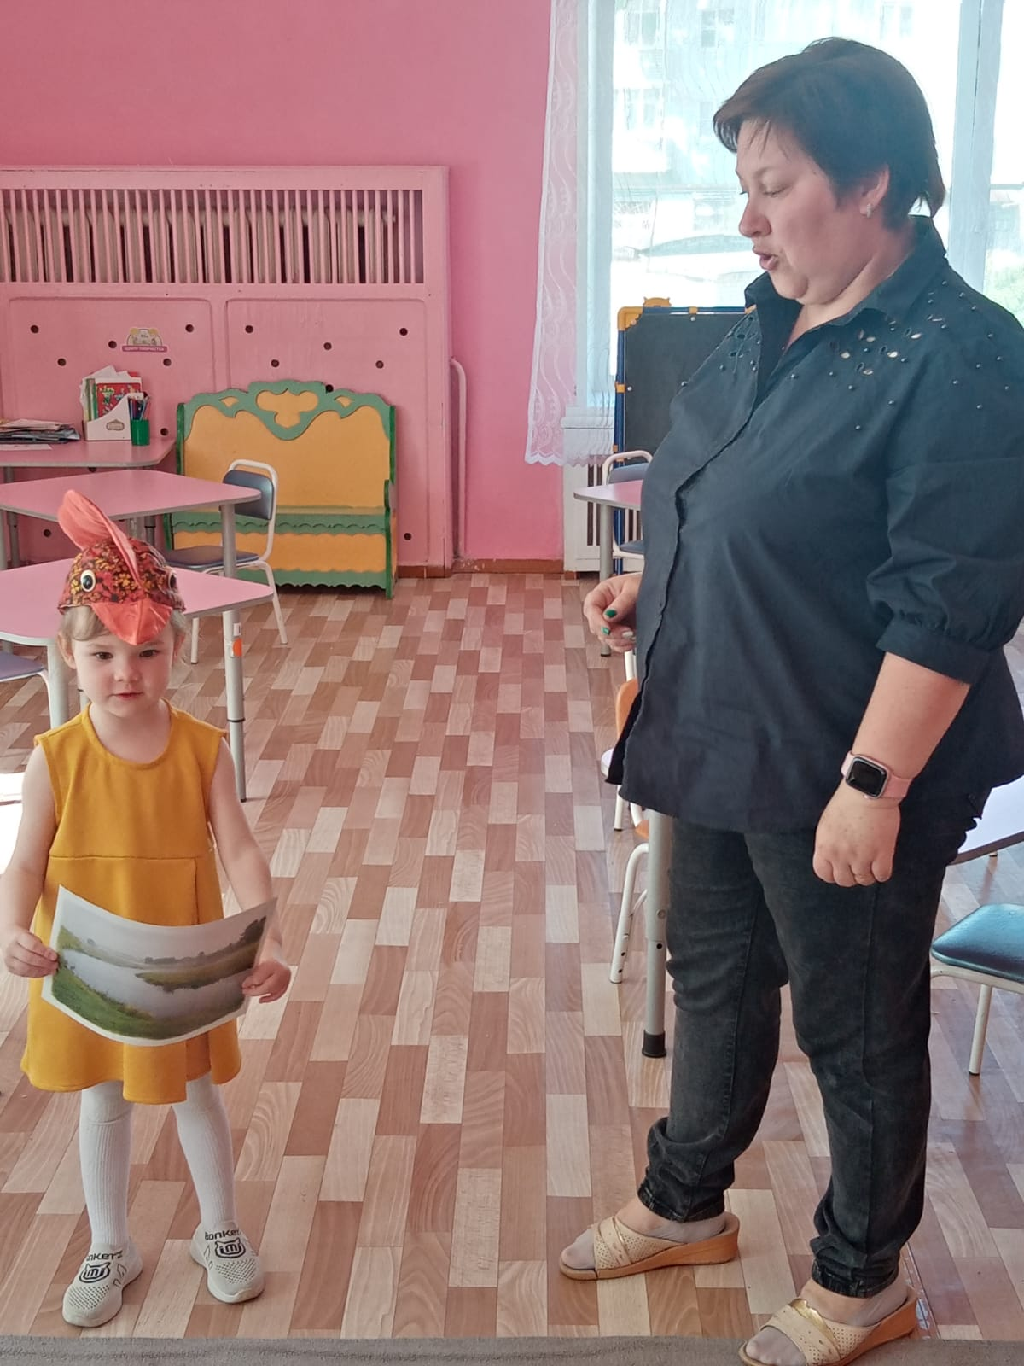
Чтение стихов по ролям

Slide 10
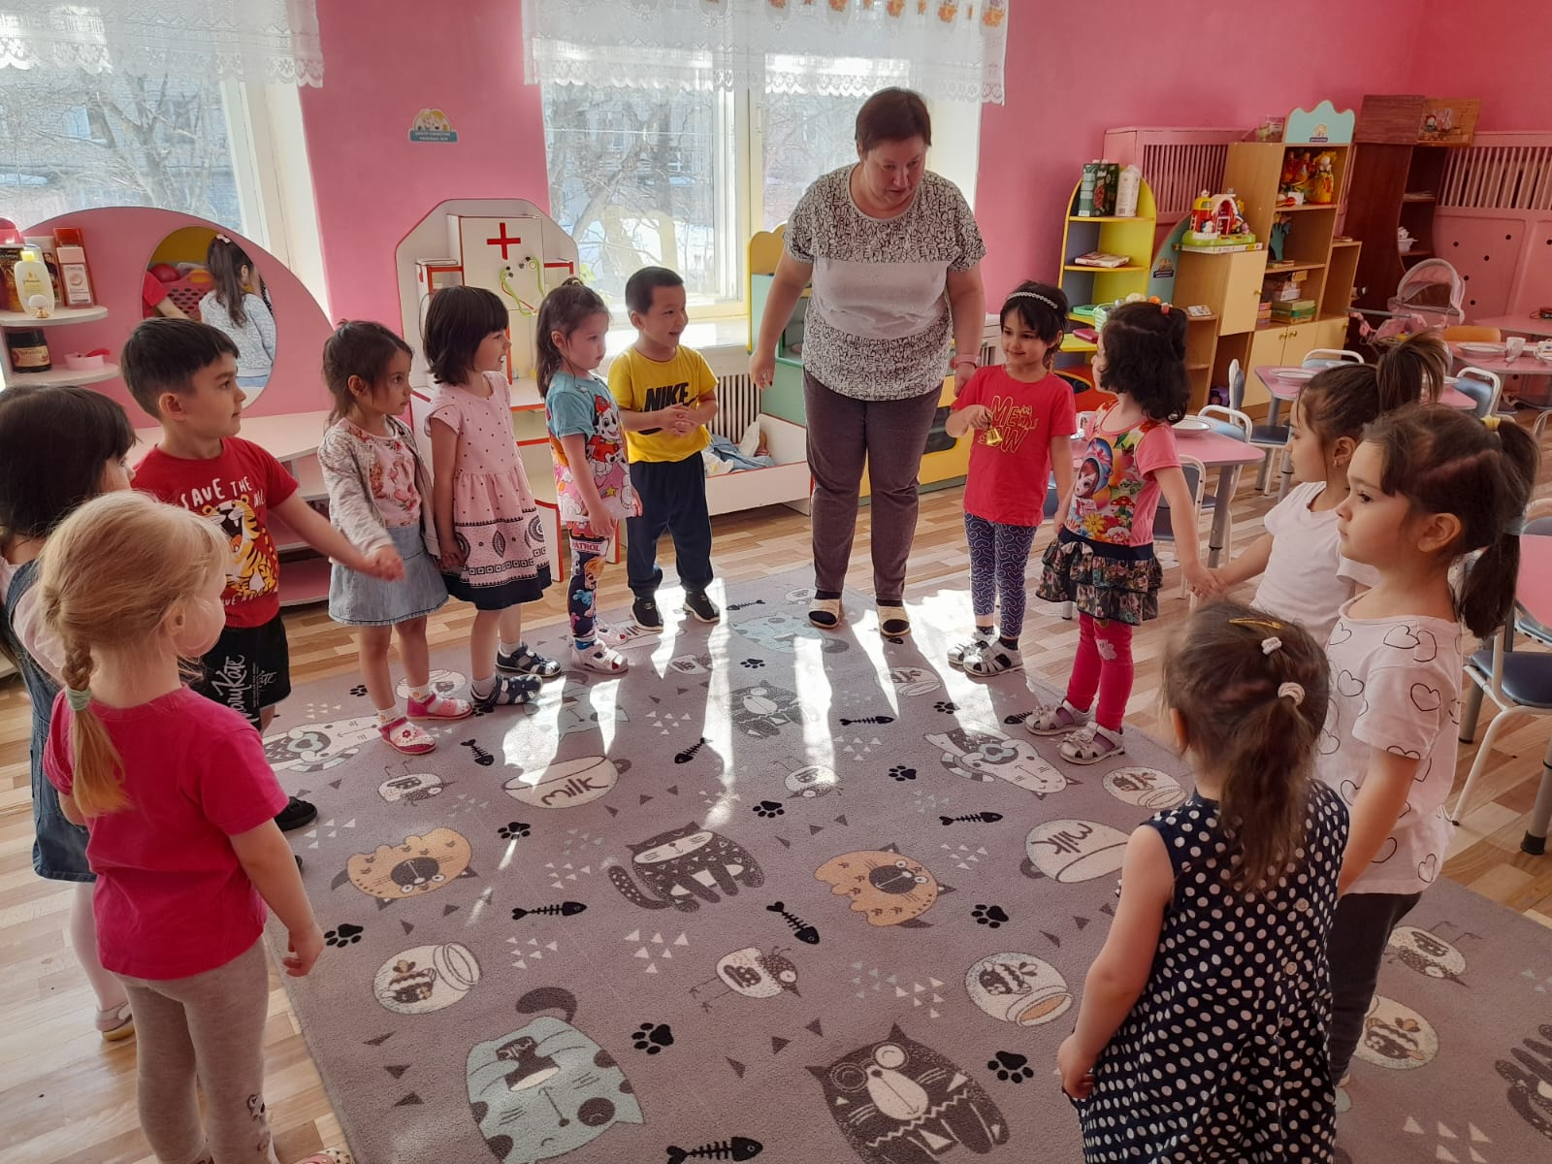
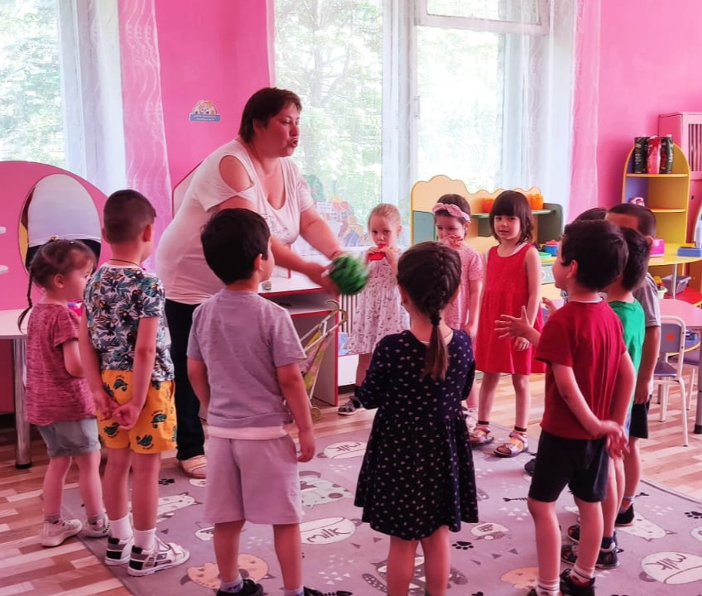
Словесные игры

Slide 11
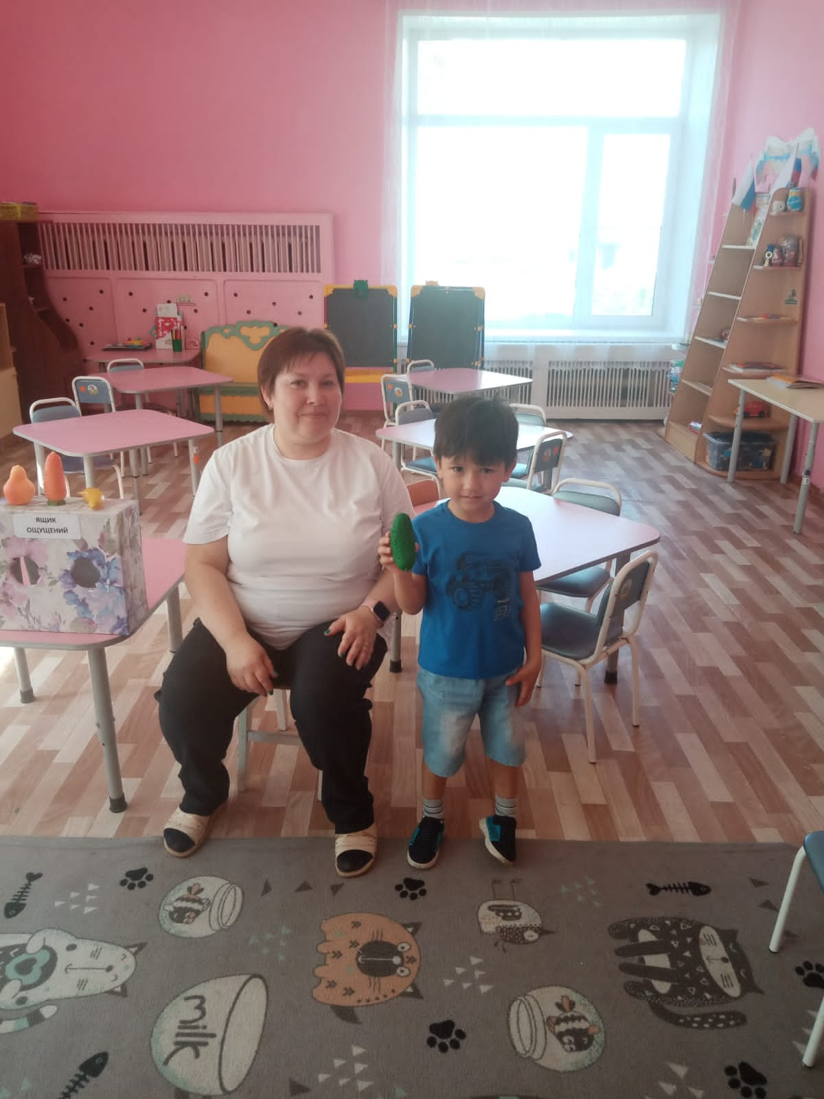
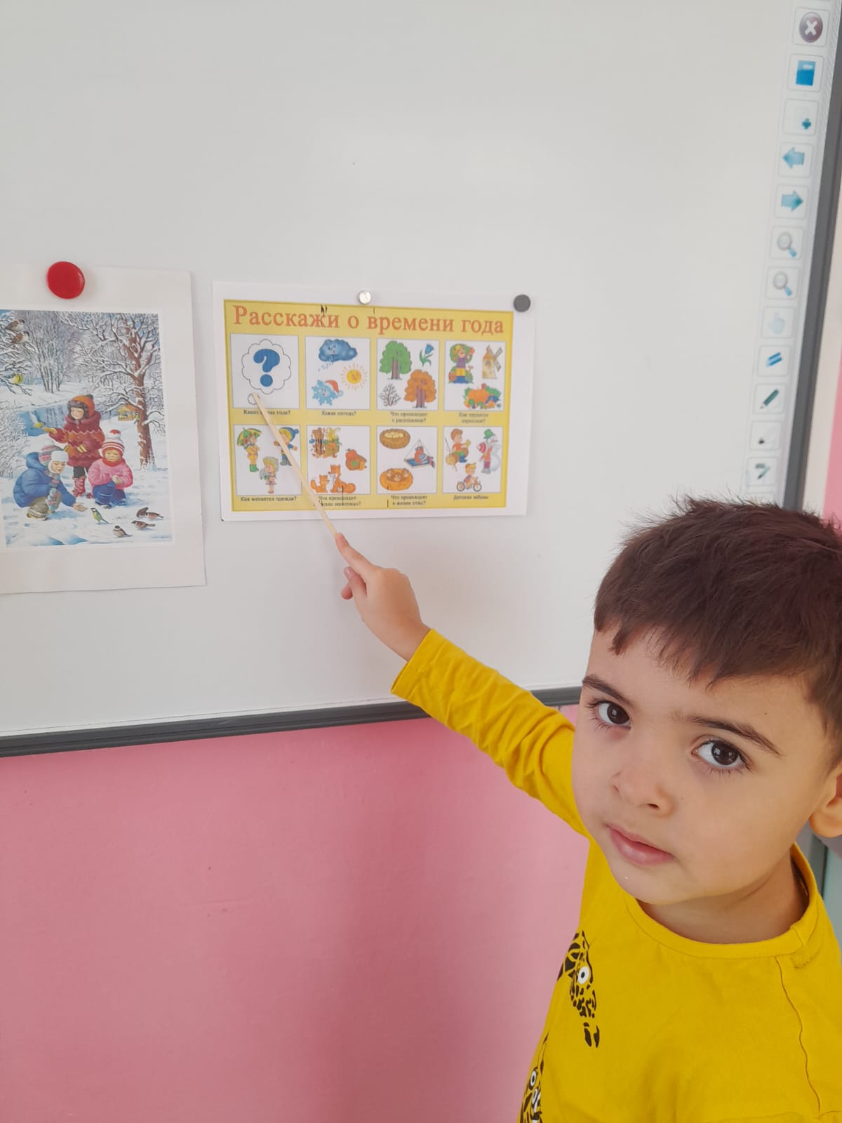
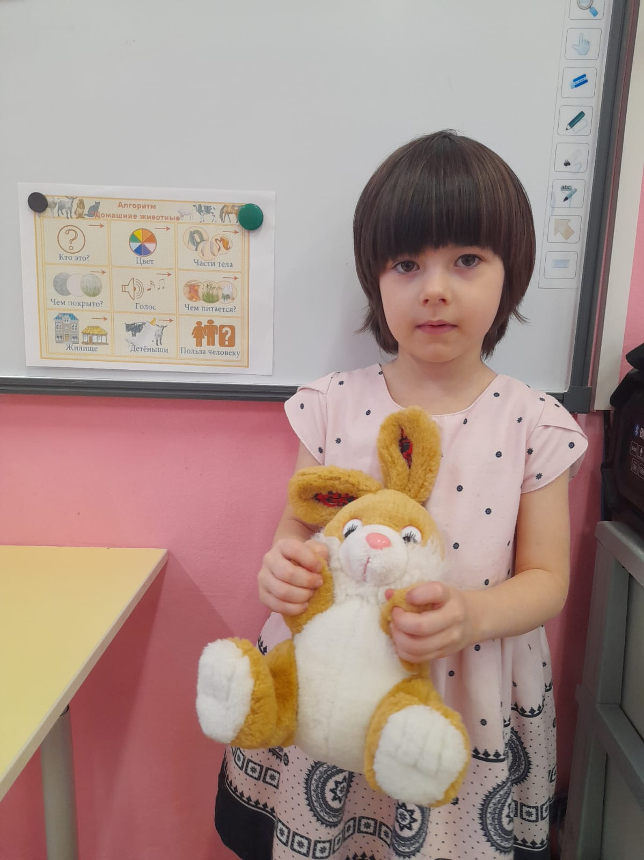
Описательный рассказ по схеме

Slide 12
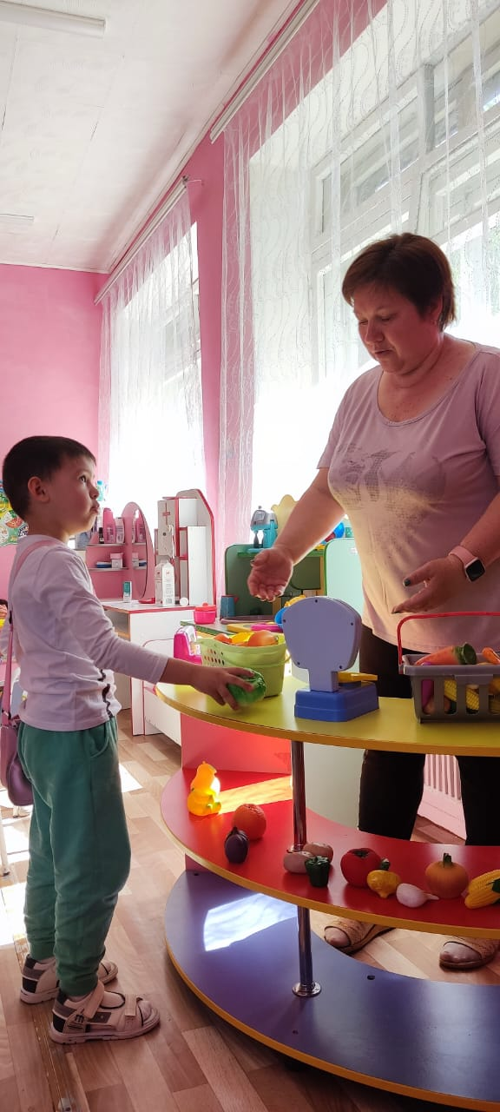
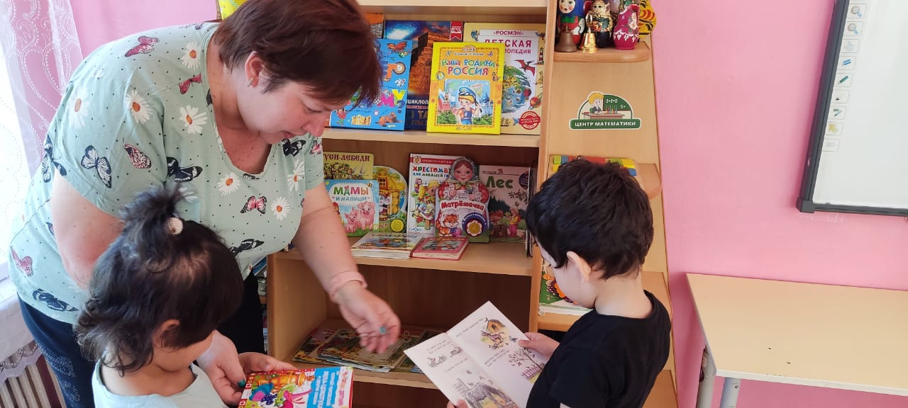
Речевые ситуации, направленные на формирование навыков составления диалогов

Slide 13
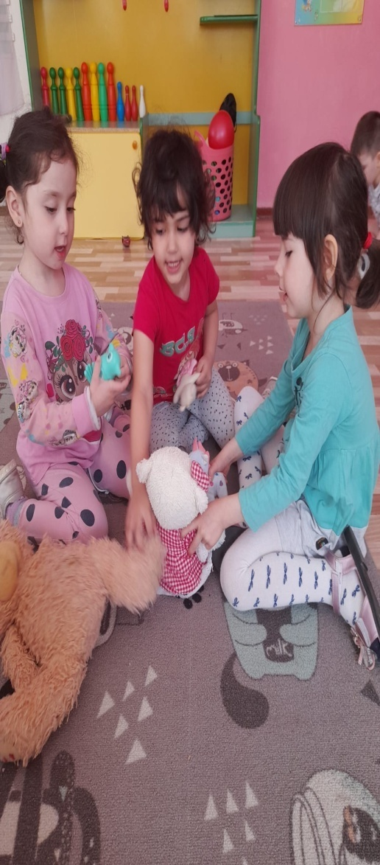
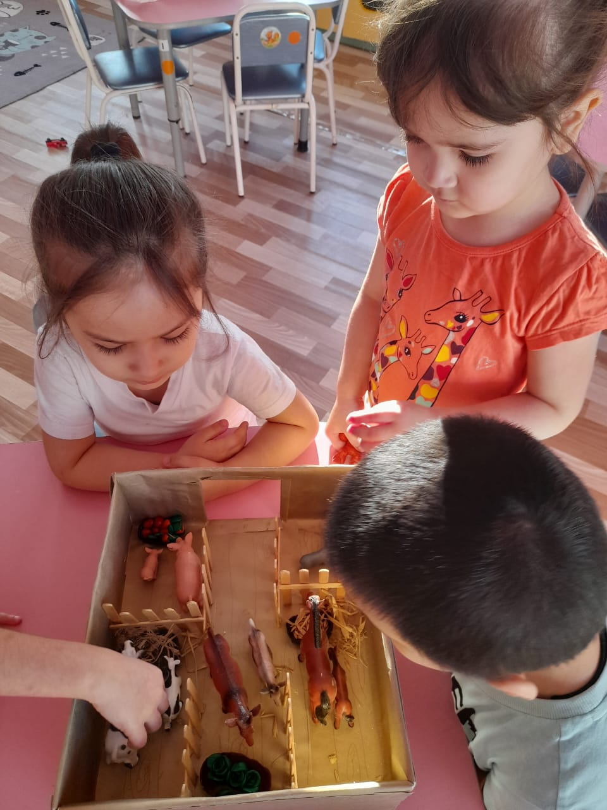
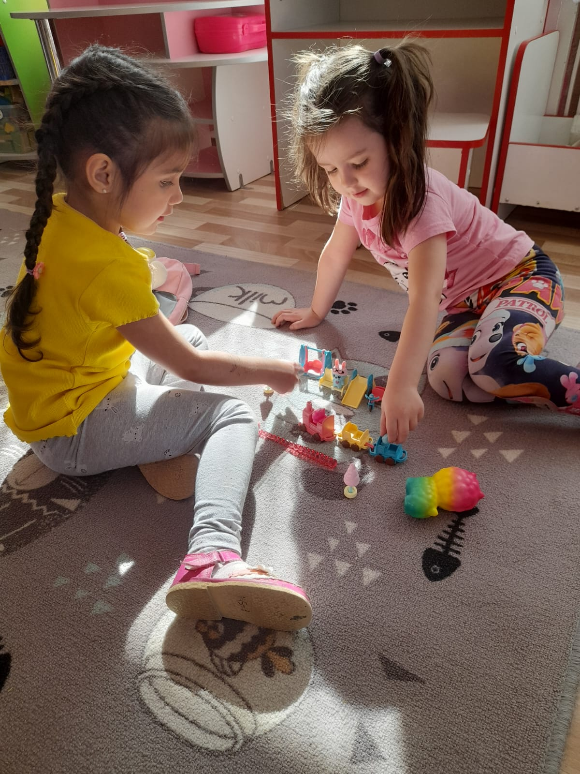
Свободная деятельность детей

Slide 14
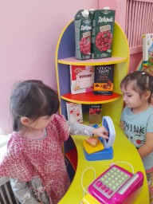
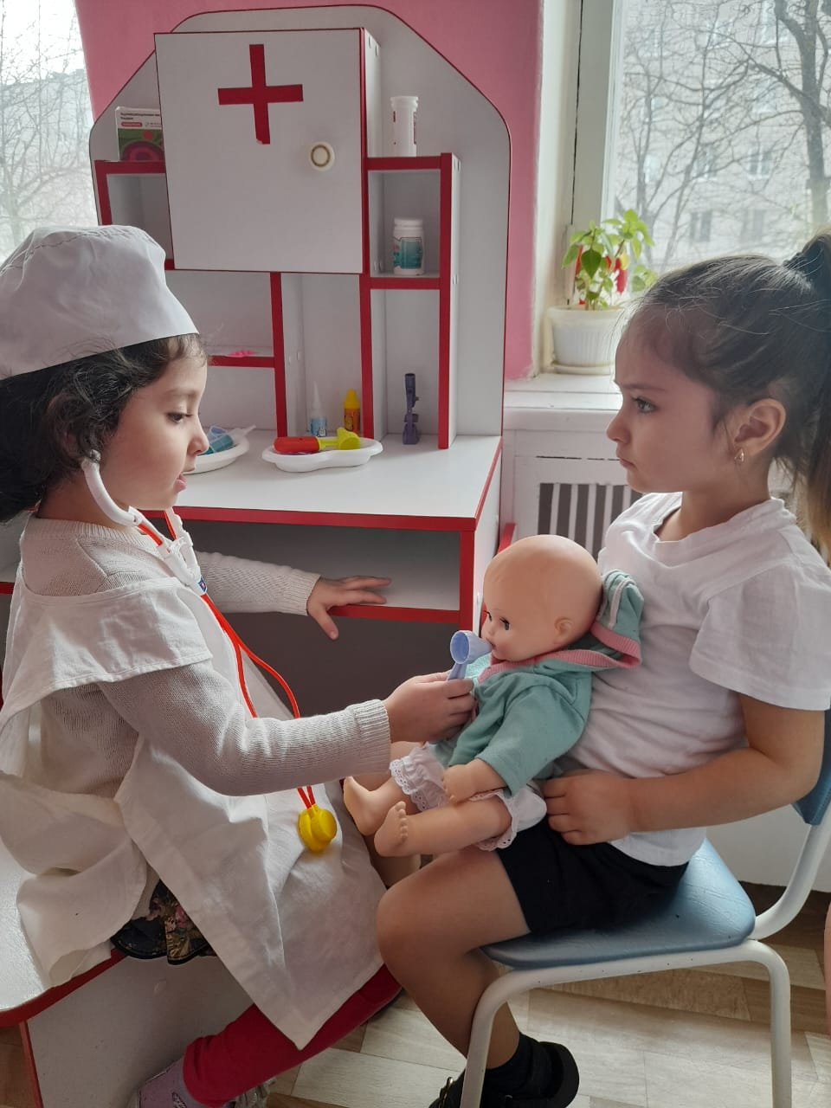
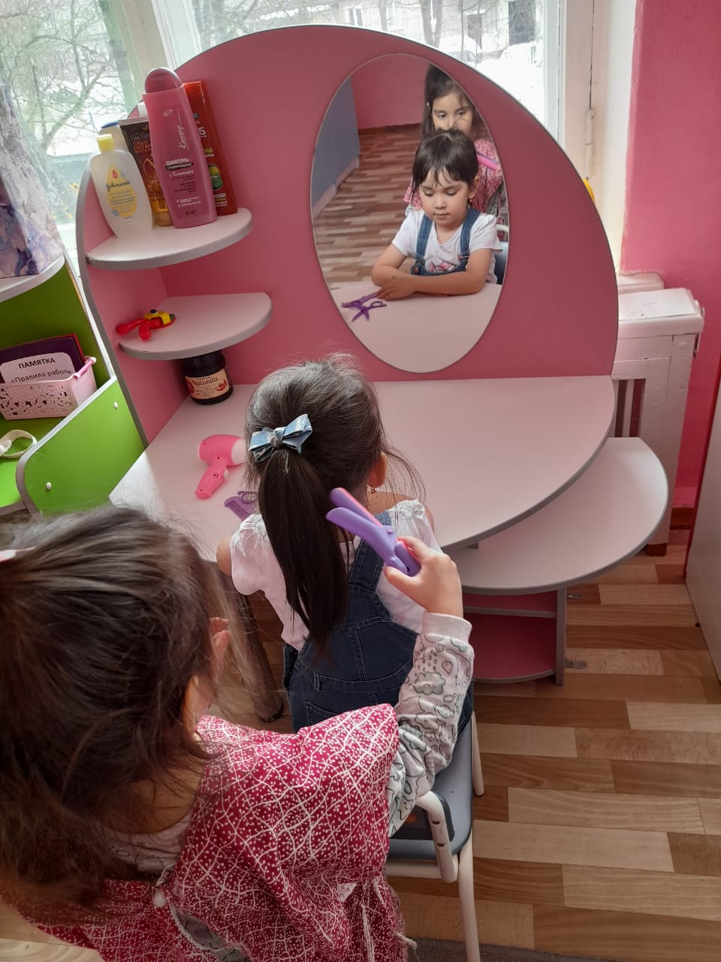
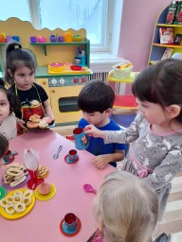
Сюжетно- ролевые игры

Slide 15
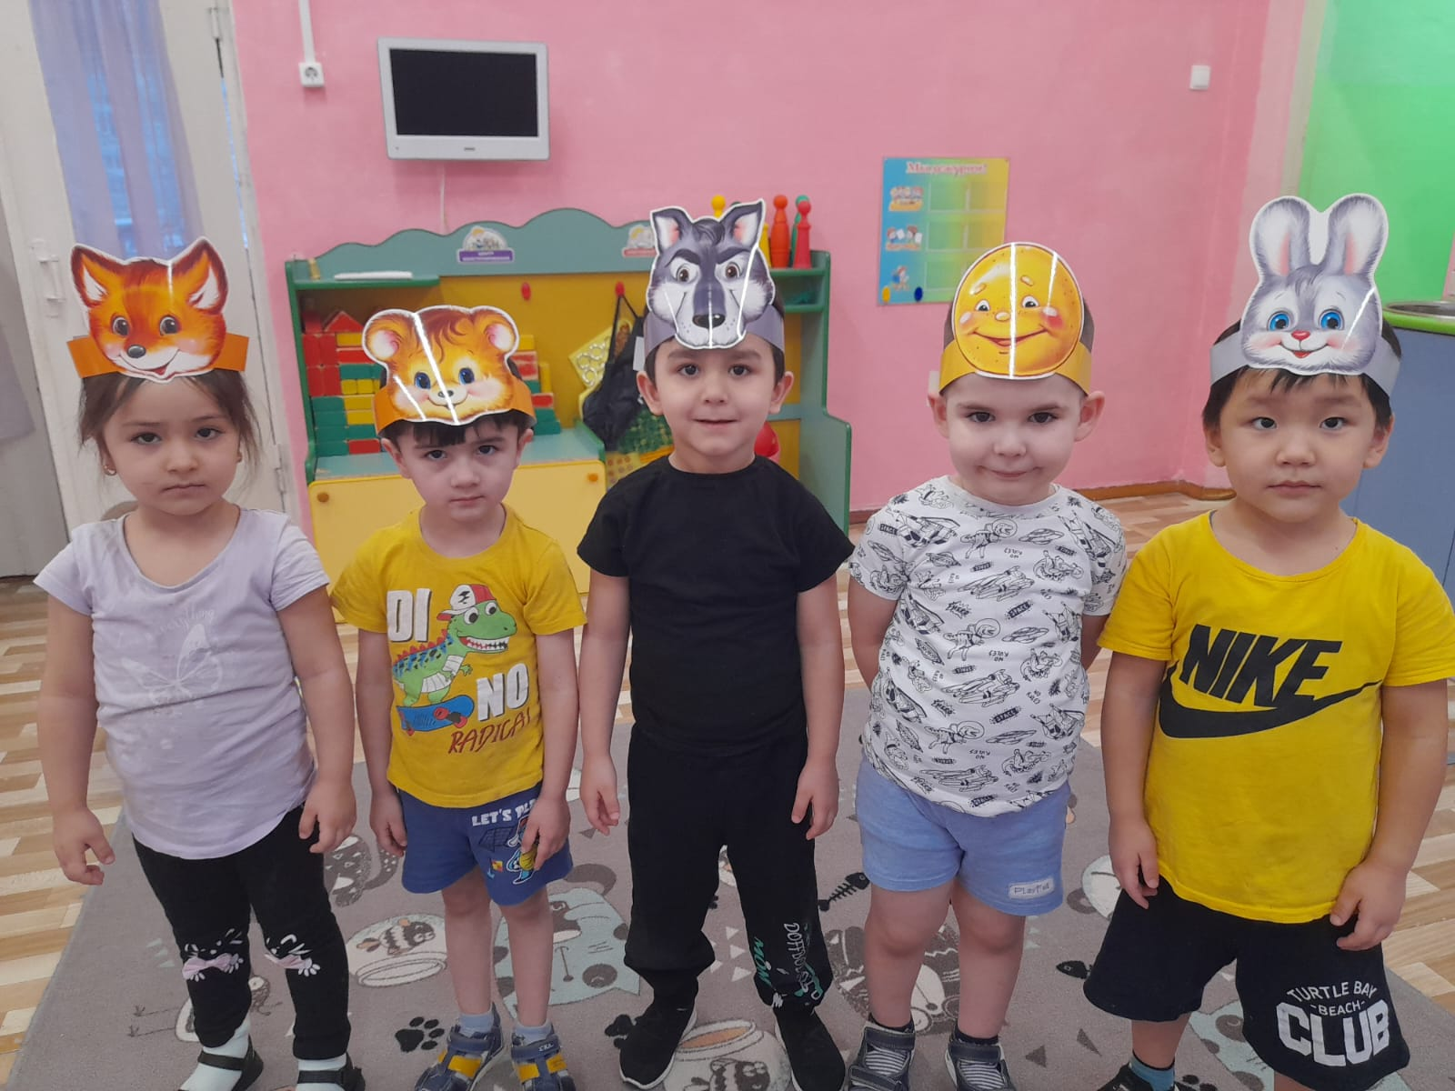
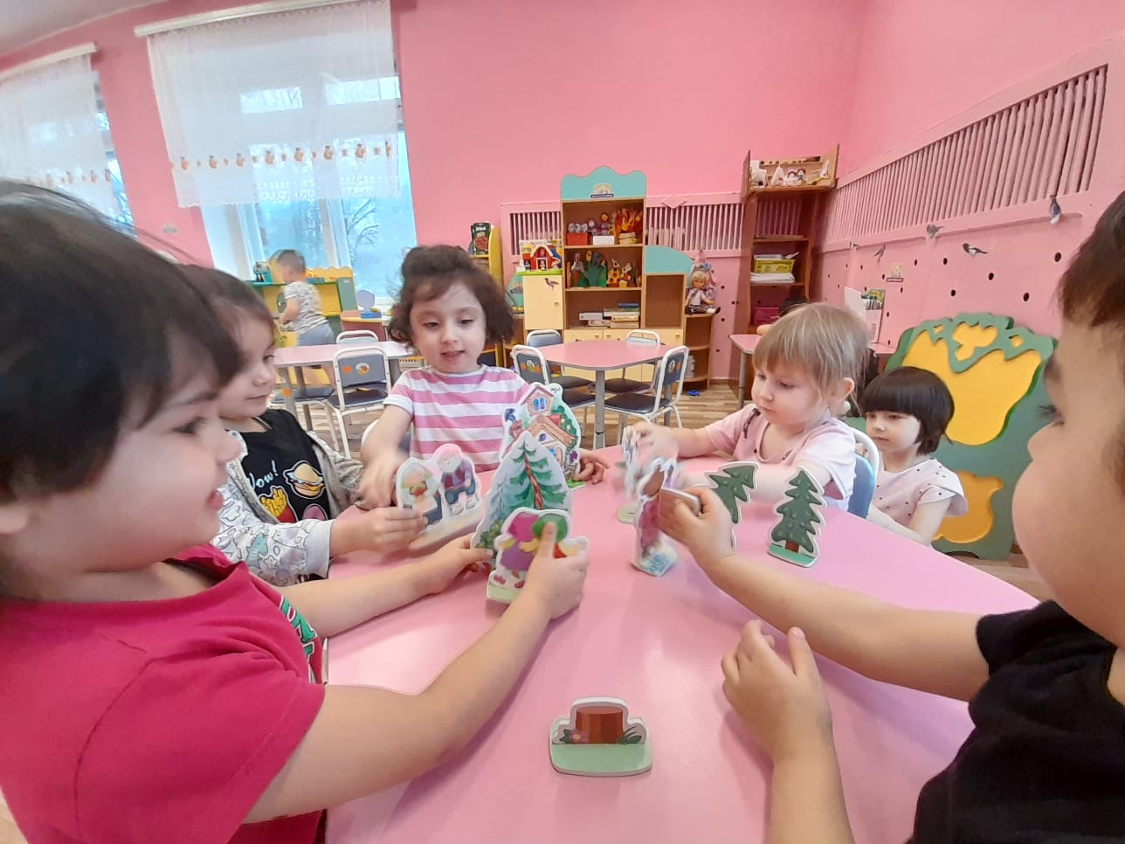
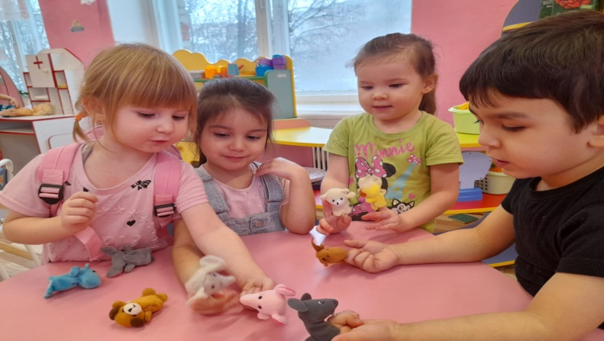
Игры- инсценировки

Slide 16
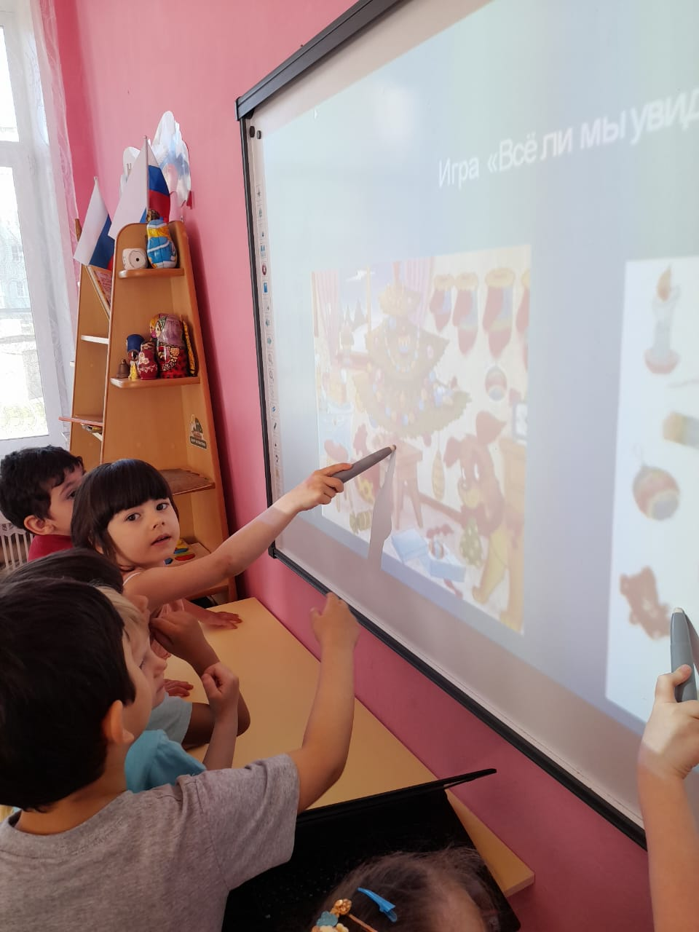
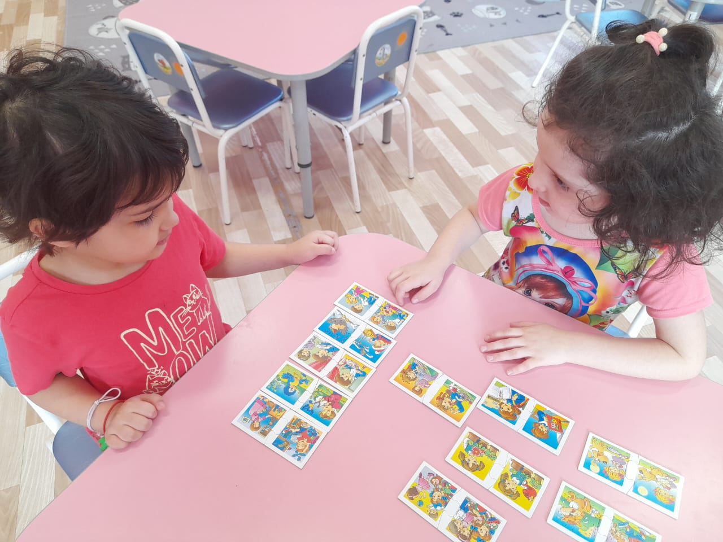
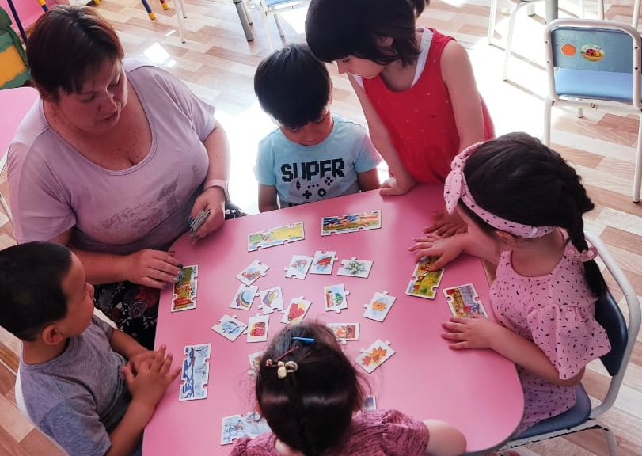
Дидактические игры

Slide 17
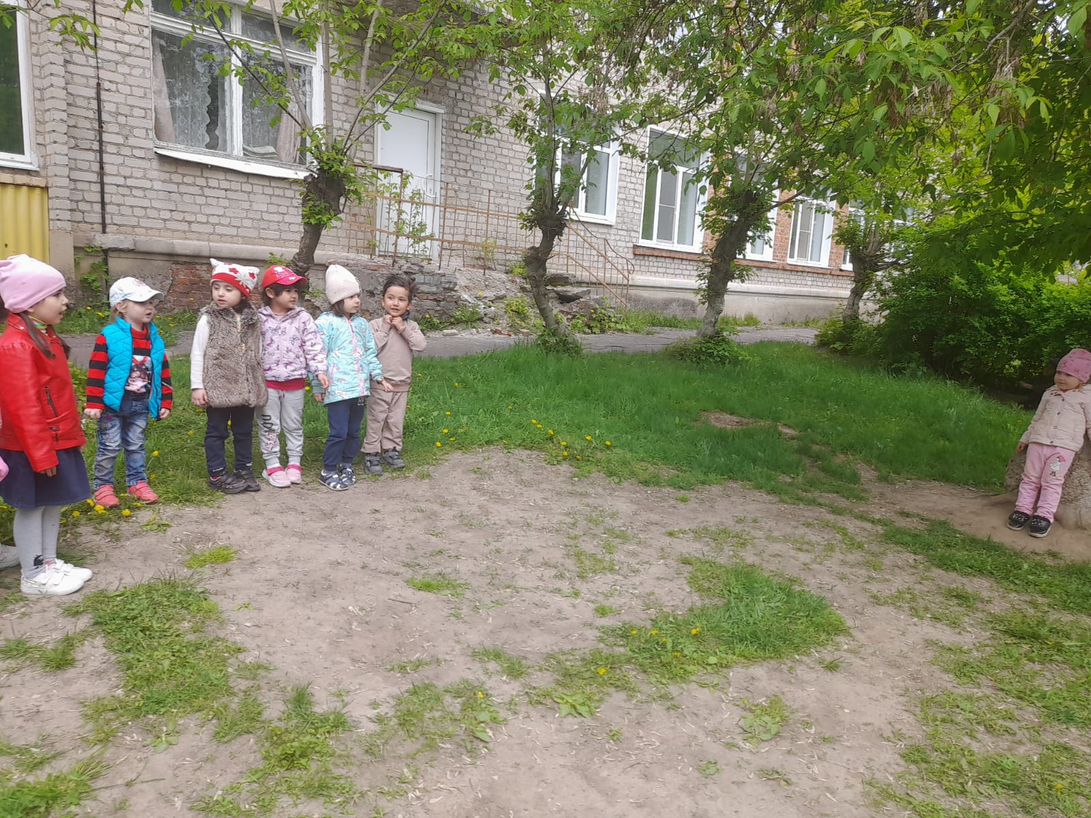
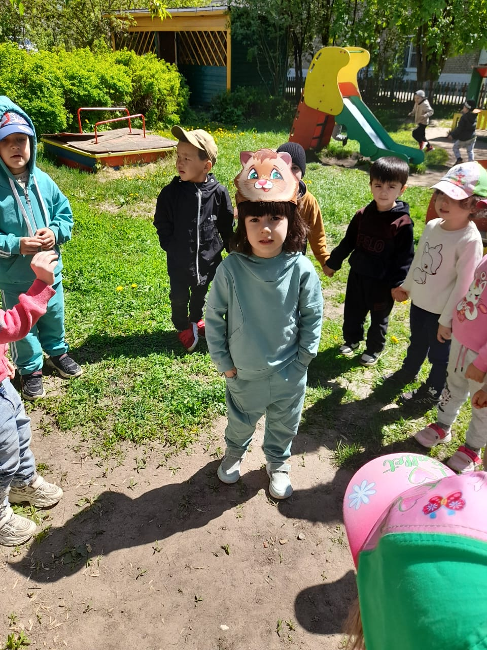
Подвижные игры

Slide 18
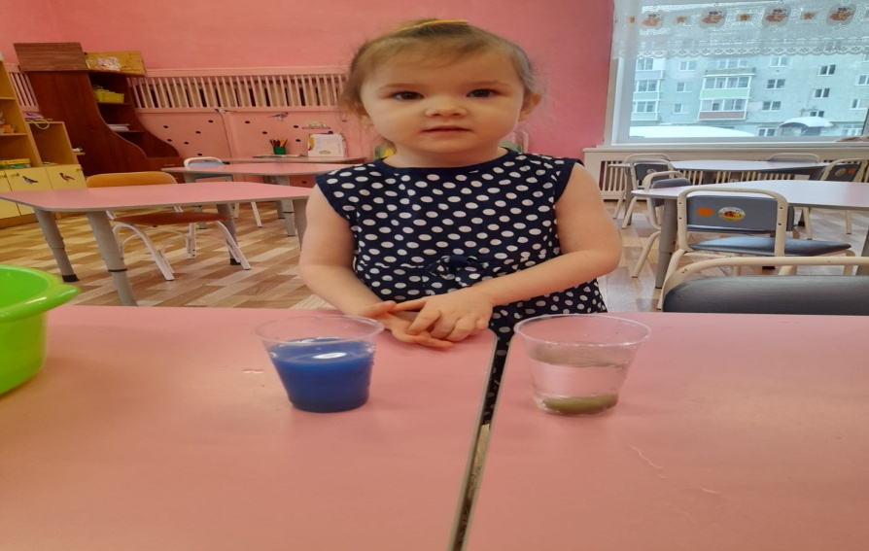
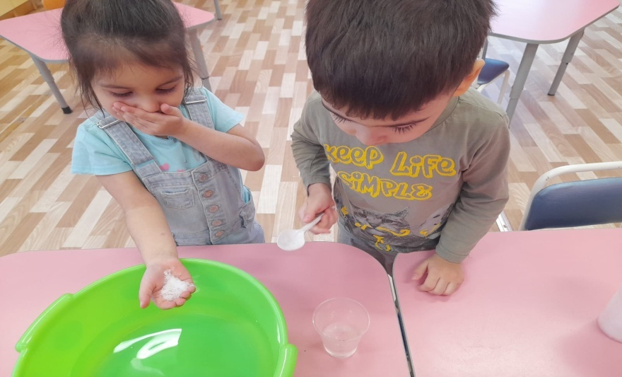
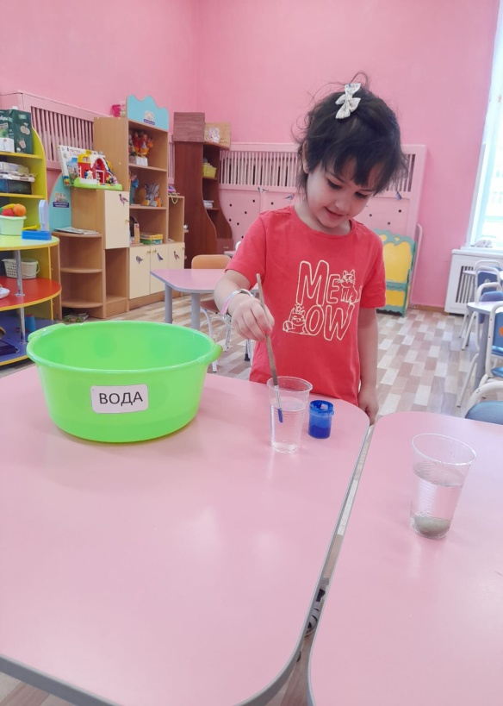
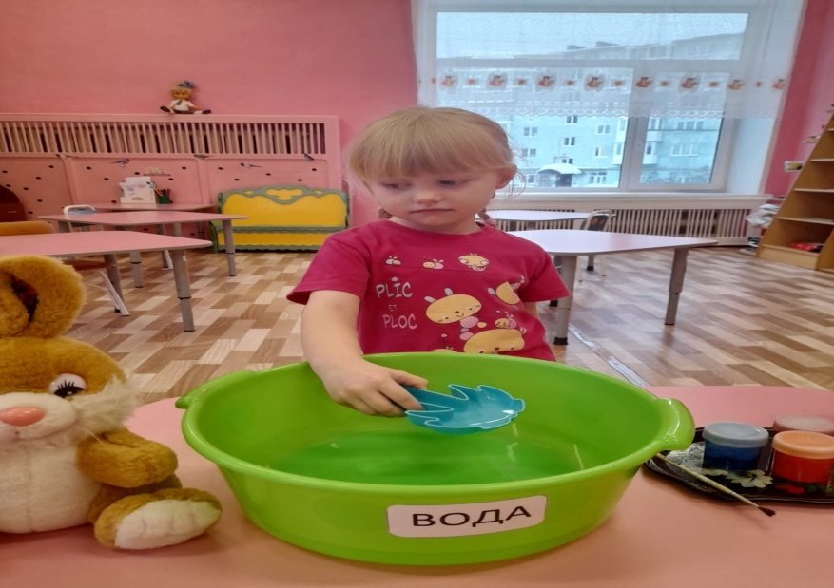
Приёмы исследовательской деятельности: опыты

Slide 19
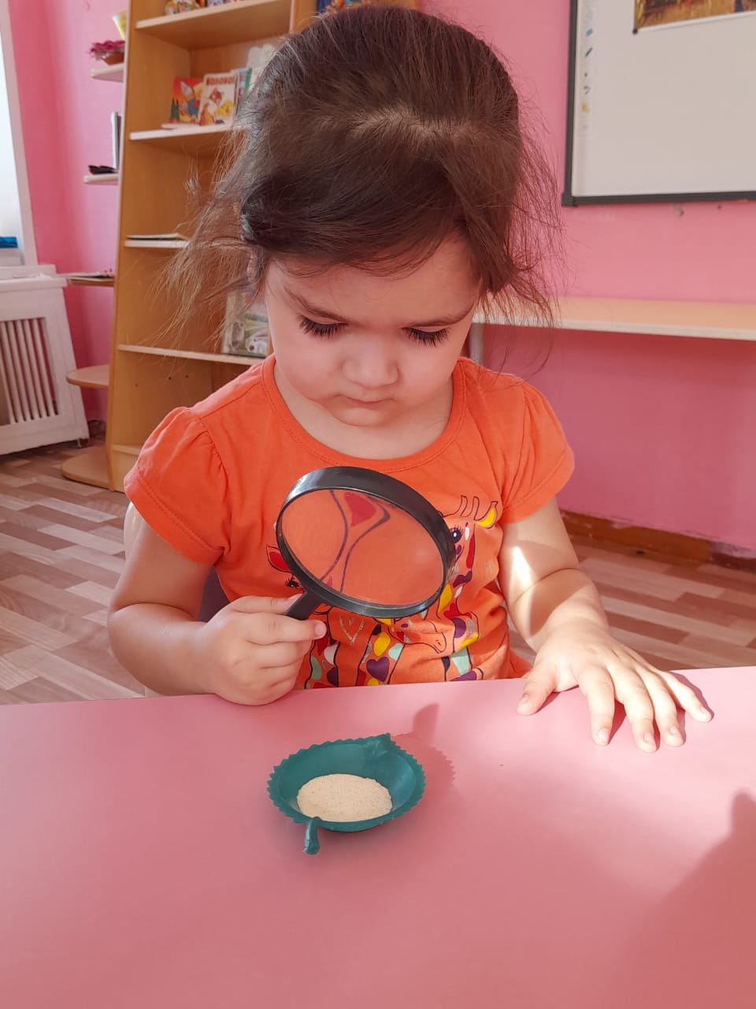
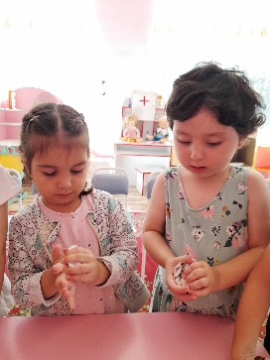
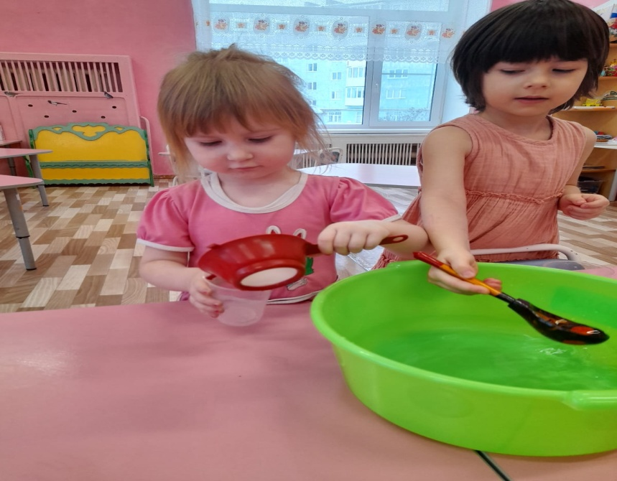
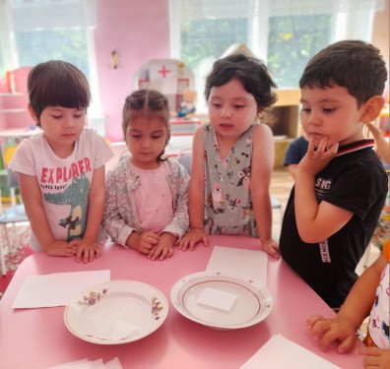
Приёмы исследовательской деятельности: опыты

Slide 20
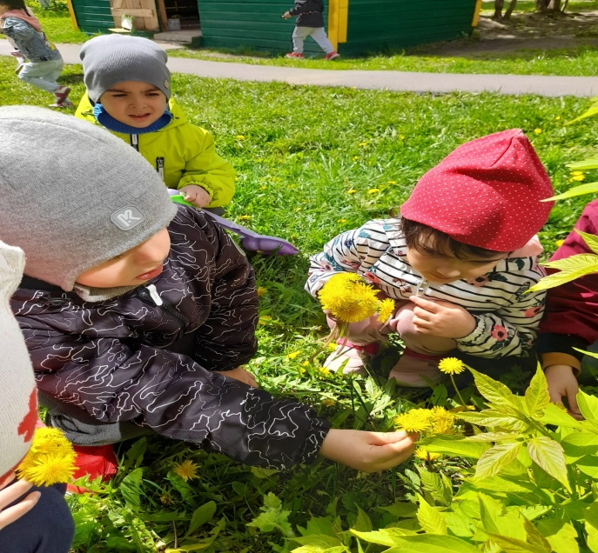
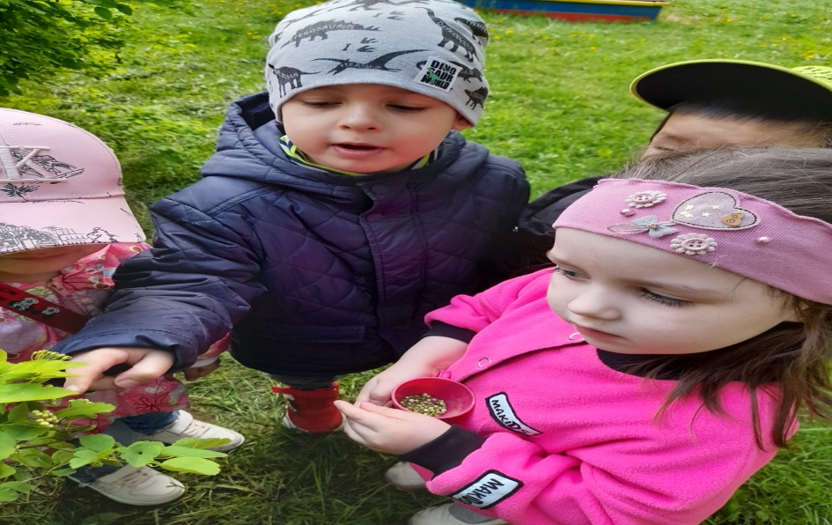
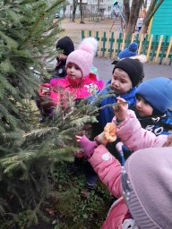
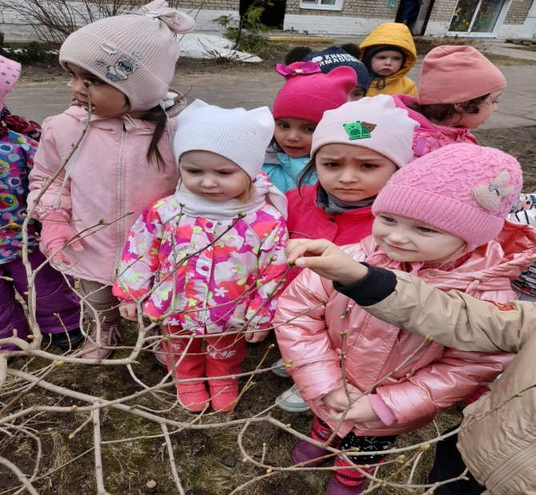
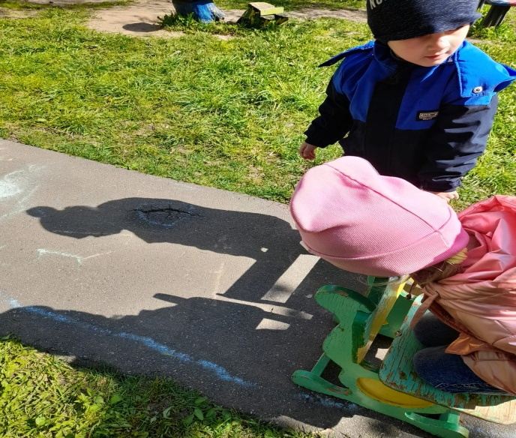
«Погружение» в краски, звуки, запахи и образы природы

Slide 21
Результативность детской деятельности по группе №3
Уровень детской деятельности %
Высокий
Средний
Низкий
Образовательные области
Познавательное развитие Н.г К.г - 78 57 22
Социально-комму-никативное разви-тие Н.г К.г - - 33 65 67 35
Физическое развитие Н.г К.г - 100 24 0
Художественно-эстетичес-кое развитие Н.г К.г - 87 43 13
Речевое развитие Н.г К.г - 61 67 39

